Slide 1

WEB проект
Идея
Абакумов Сергей, Мижевов Тимофей, Шестернин Сергей
Сайт для ресторана (выдуманного)

Slide 2
WEB проект
Структура сайта
Идея
Сайт для ресторана (выдуманного)
Абакумов Сергей, Мижевов Тимофей, Шестернин Сергей
1-я часть (ознакомительная):
Меню блюд
Услуги
Контакты
2-я часть:
Вход и регистрация
Меню заказов, корзина
Доставка

Slide 3
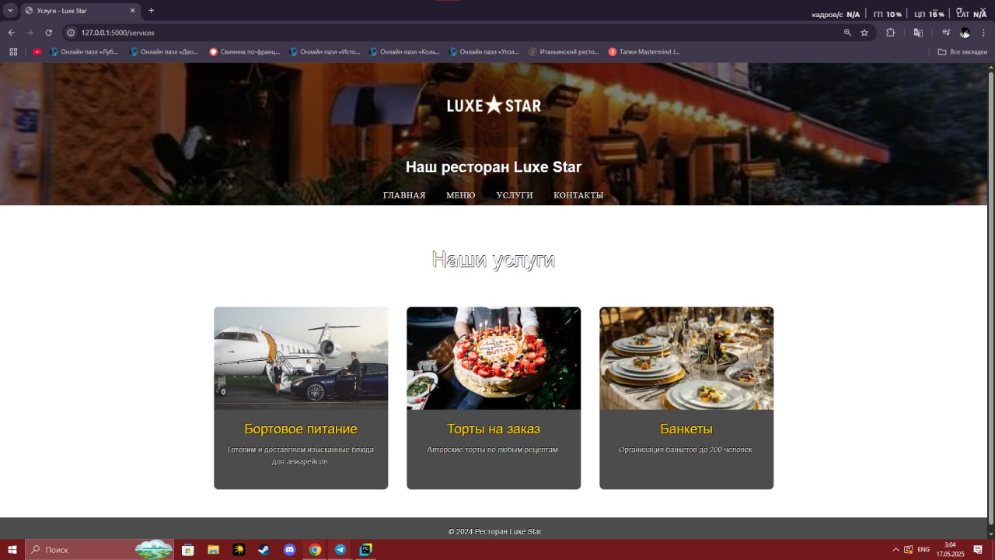
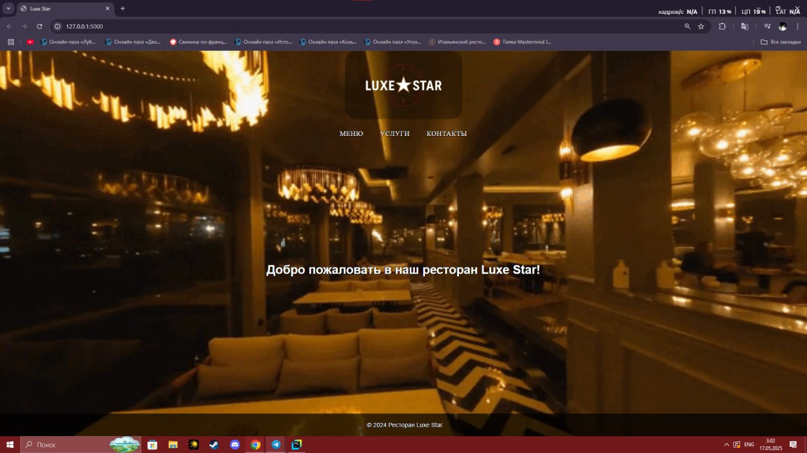
Идея
Оформление сайта
Структура сайта
1-я часть (ознакомительная):
Меню блюд
Услуги
Контакты
2-я часть:
Вход и регистрация
Меню заказов, корзина
Доставка
Сайт для ресторана (выдуманного)

Slide 4
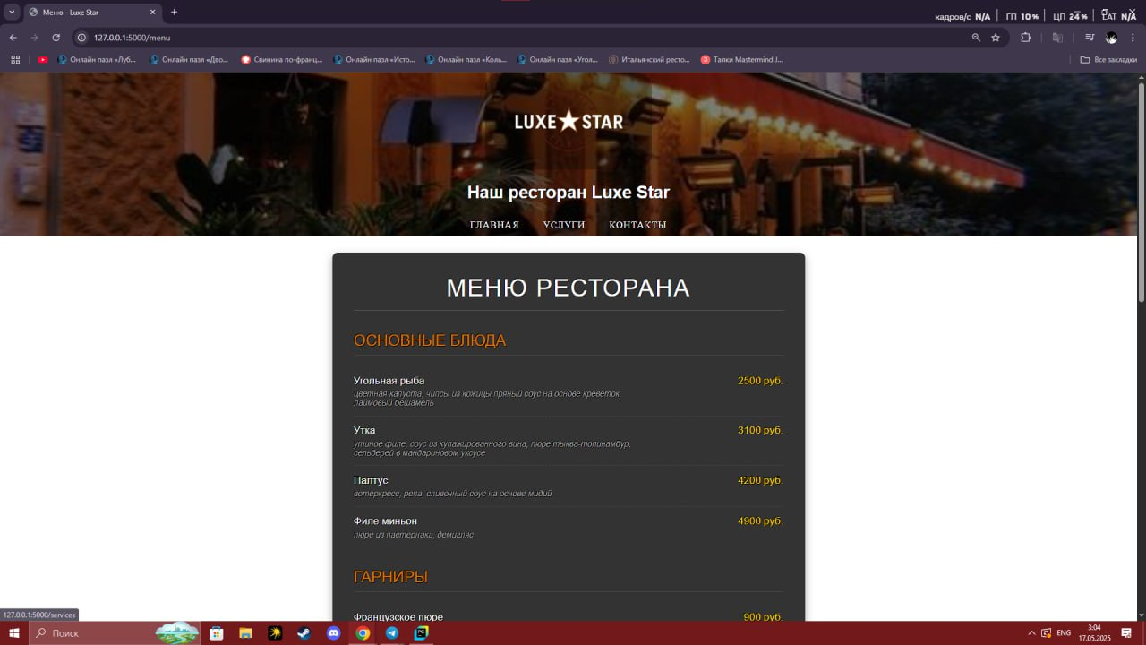
Структура сайта
Оформление сайта
1-я часть (ознакомительная):
Меню блюд
Услуги
Контакты
2-я часть:
Вход и регистрация
Меню заказов, корзина
Доставка

Slide 5
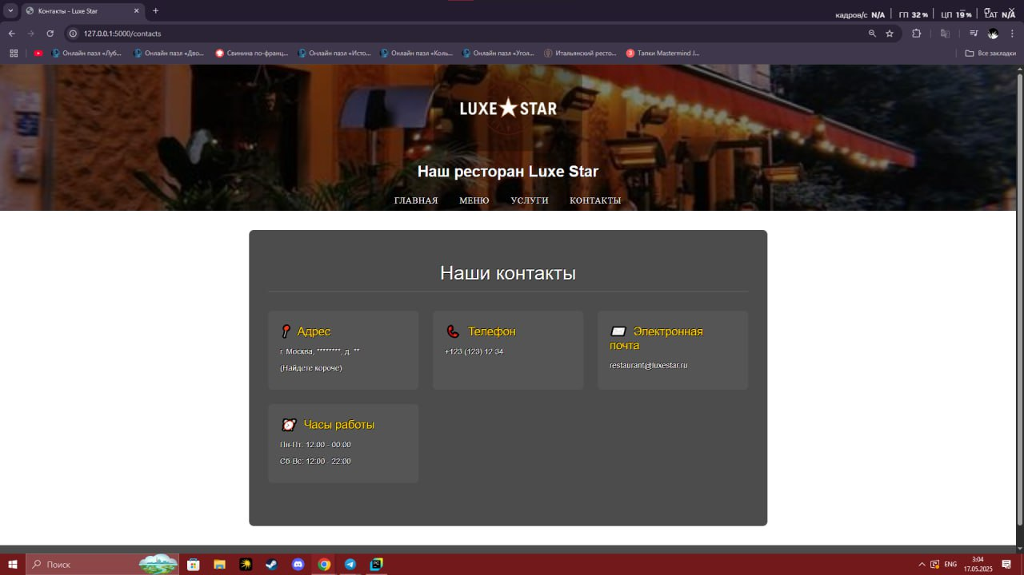
Оформление сайта

Slide 6
Оформление сайта

Slide 7
Оформление сайта

Slide 8

Оформление сайта

